Slide 1
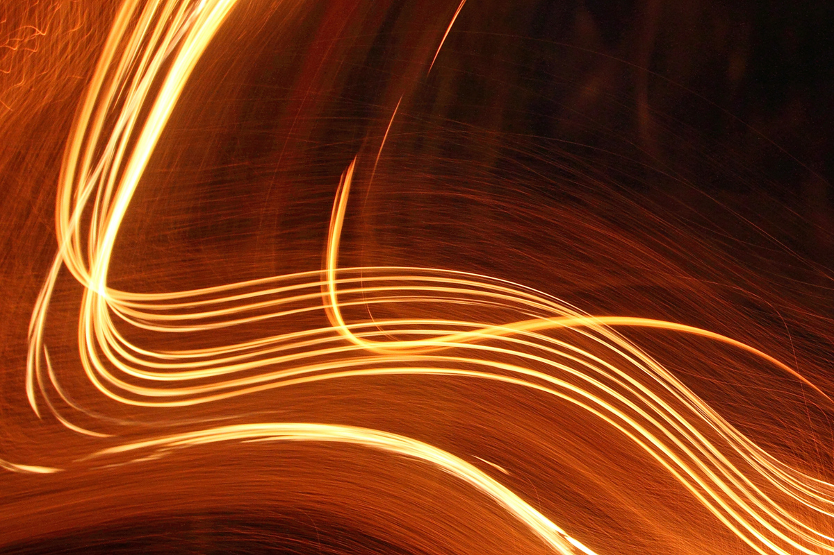
Światło i ciemność
Tomek Mrozek
1. Instytut Astronomiczny UWr
2. Zakład Fizyki Słońca CBK PAN

Slide 2
21.06.2014
12:51

Slide 3

Na początku nie było nic, a potem to nic wybuchło…

Slide 4
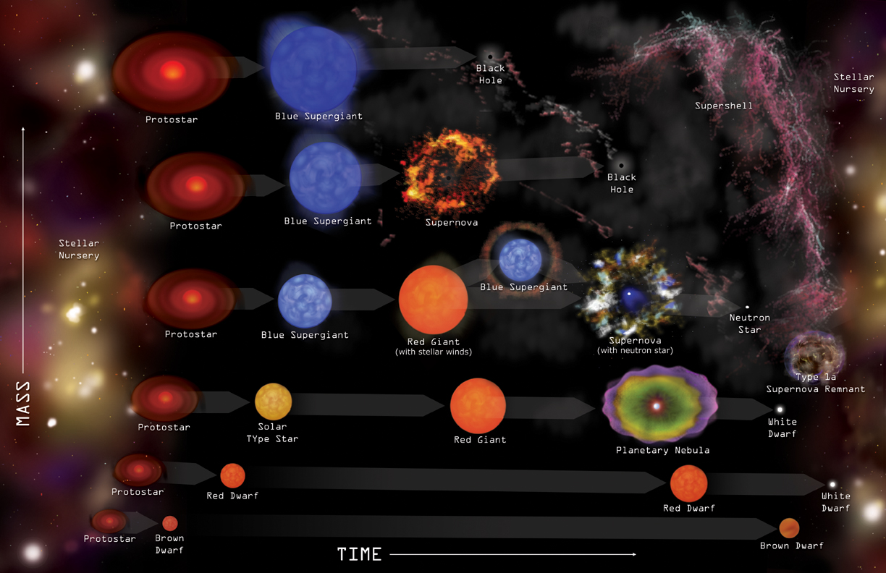
Pierwsza (czyli trzecia) i kolejne populacje gwiazd

Slide 5
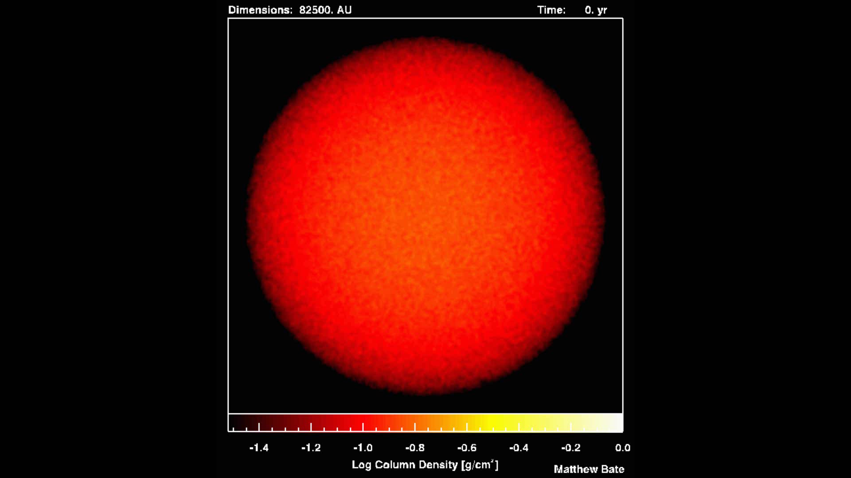
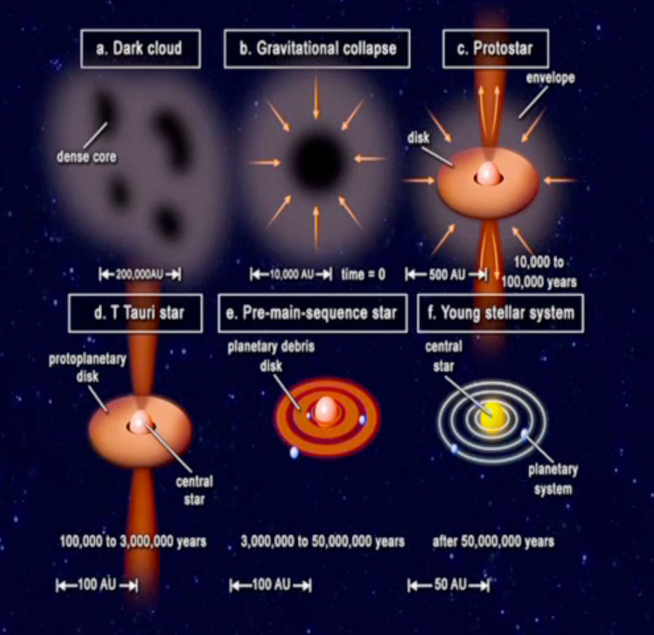
Powstanie Układu Słonecznego
Z obłoku materii, który poddany jest zaburzeniu, wyłaniają się gwiazdy. Jedną z nich jest Słońce wraz krążącymi dookoła planetami.

Slide 6
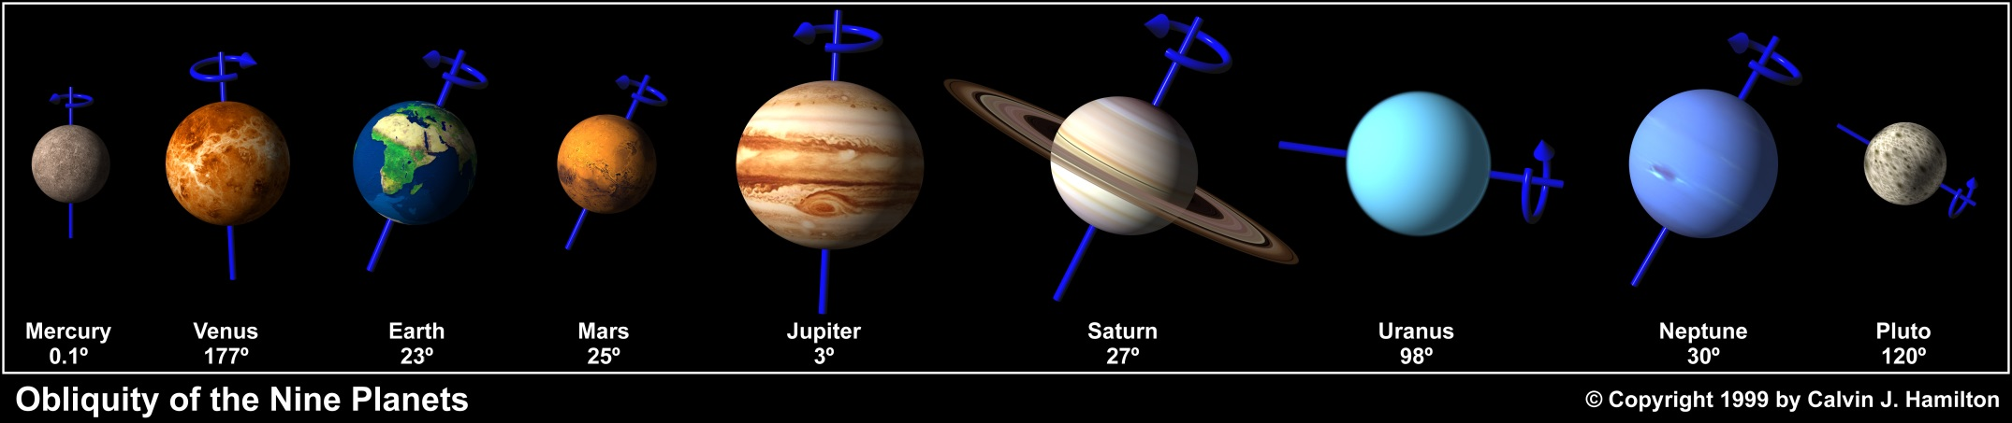
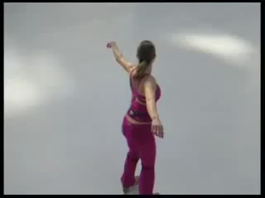
Dlaczego Ziemia rotuje i obiega Słońce?
Wirowanie Słońca oraz rotacja i obieg planet wokół Słońca to ślad po obrocie pierwotnego obłoku, z którego powstał Układ Słoneczny.
Ruch wokół własnej osi – noc i dzień
Obieg wokół Słońca + nachylenie osi obrotu = istnienie pór roku

Slide 7
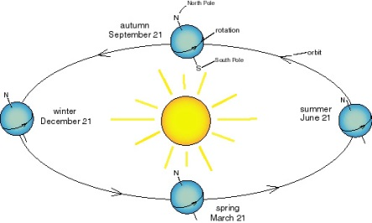
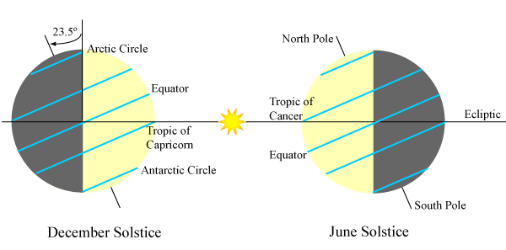
Skąd się biorą pory roku?
przesilenie zimowe
przesilenie letnie
Oś obrotu zachowuje stałą (prawie) orientację w przestrzeni. Zatem w ciągu roku, w danym punkcie na kuli ziemskiej, zmienia się kąt padania promieni Słonecznych i związana z tym ilość energii padającej na jednostkę powierzchni.

Slide 8
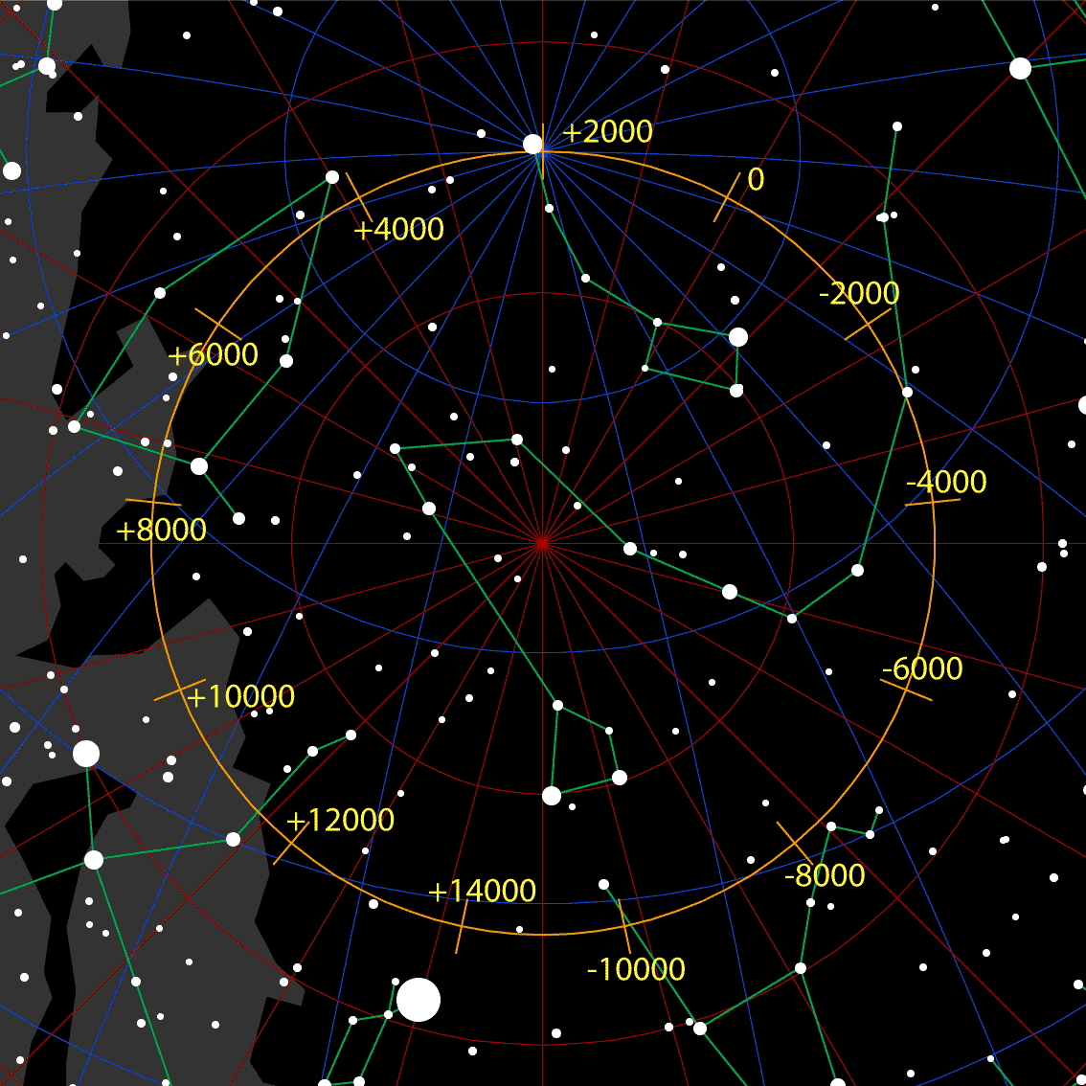
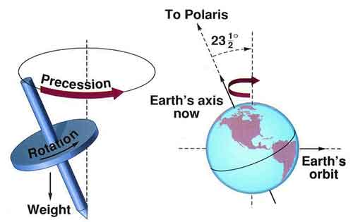
Czy lato zawsze zaczyna się w czerwcu?
przesilenie letnie
przesilenie zimowe
Oś rotacji Ziemi wykonuje powolny obrót z okresem około 26000 lat.
Oznacza to, że co około 2000 lat pory roku przesuwają się o jeden miesiąc.
Za trzynaście tysięcy lat noc świętojańska wypadnie w połowie grudnia…

Slide 9
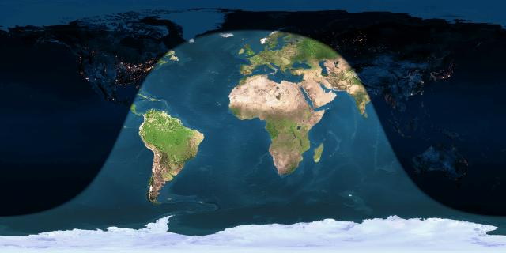
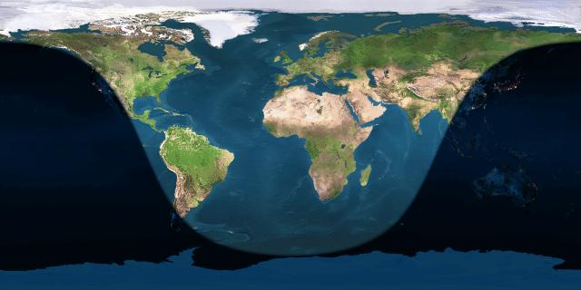
Długość dnia i nocy
22 grudnia 2014 12:00
W Polsce Dzień trwa mniej niż 8 godzin.
Na półkuli północnej, za kołem podbiegunowym trwa noc polarna
W Polsce dzień trwa prawie 17 godzin.
Na półkuli północnej, za kołem podbiegunowym trwa dzień polarny
21 czerwca 2014 12:00

Slide 10
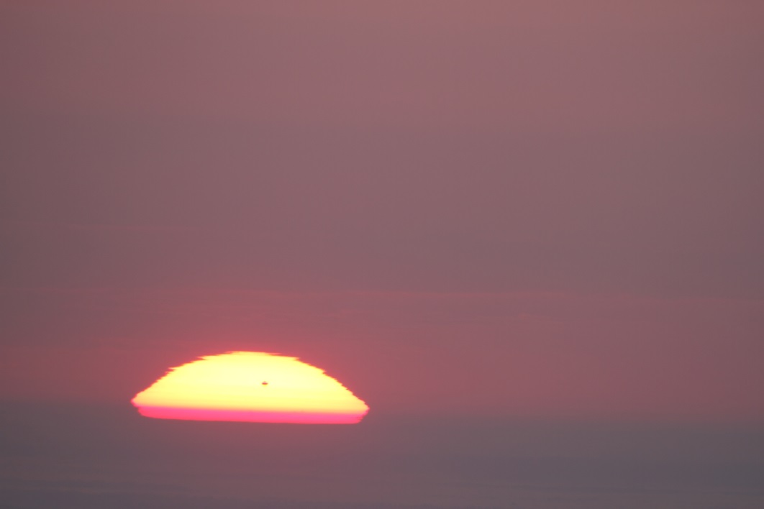
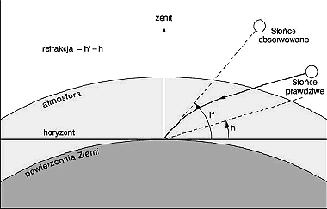
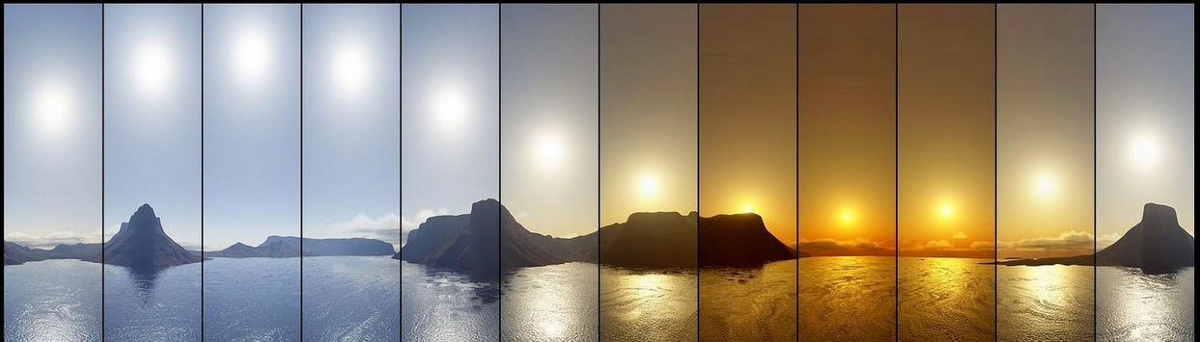
Gdzie jest granica występowania nocy polarnej?
Refrakcja i rozmiar tarczy Słońca sprawiają, że granica występowania dnia polarnego jest przesunięta kilkadziesiąt kilometrów na południe od koła podbiegunowego. Analogicznie granica nocy polarnej jest przesunięta na północ od koła podbiegunowego.
http://www.wiw.pl
http://topdesktop-no1.blogspot.com

Slide 11
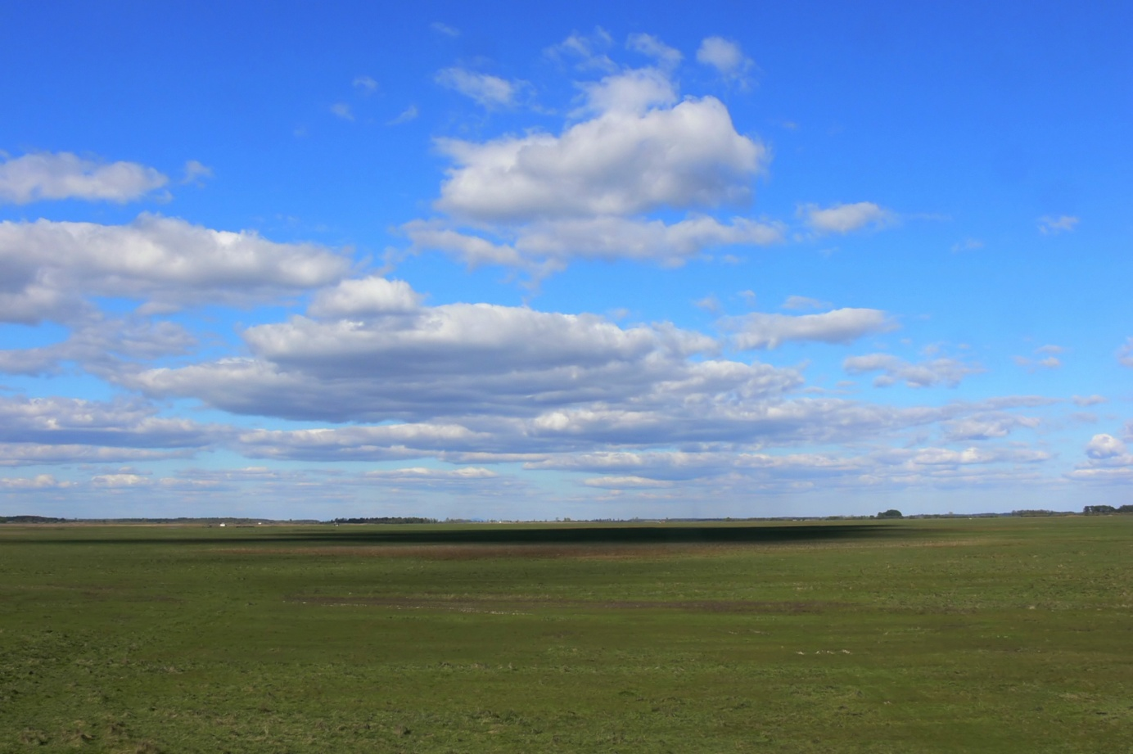

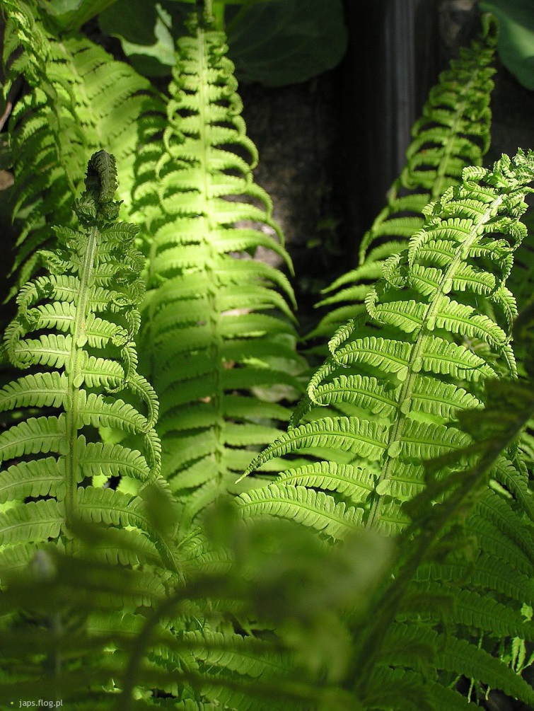
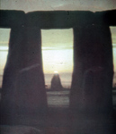
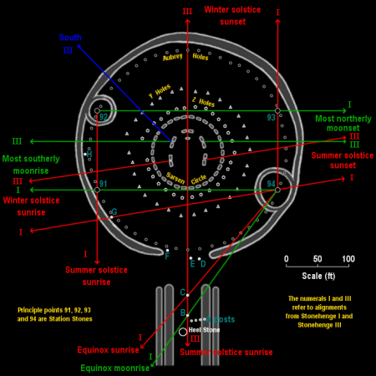
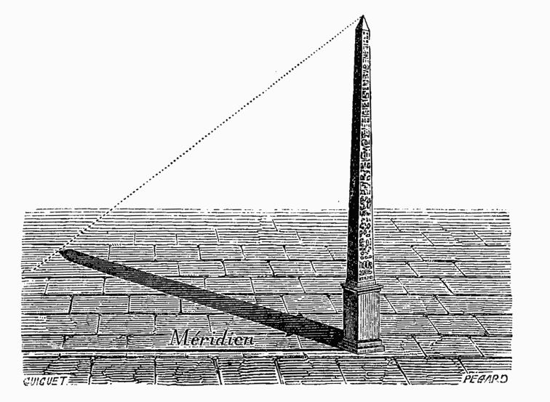
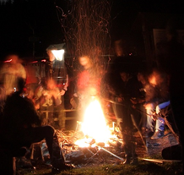
Długość dnia, wysokość Słońca, przesilenia
lato
wiosna, jesień
zima

Slide 12
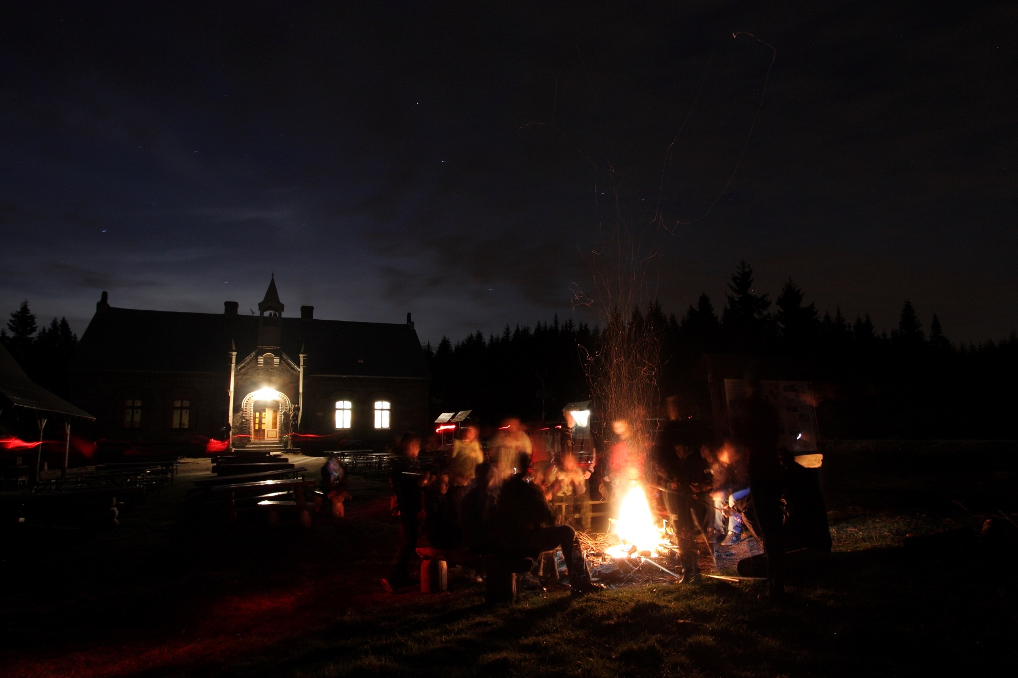
Ogień i bezpieczeństwo
Ogień wspomagał życiodajną siłę słońca, przywoływał płodność, oczyszczał, odpędzał zło, ogrzewał przybywające z zaświatów dusze zmarłych

Slide 13
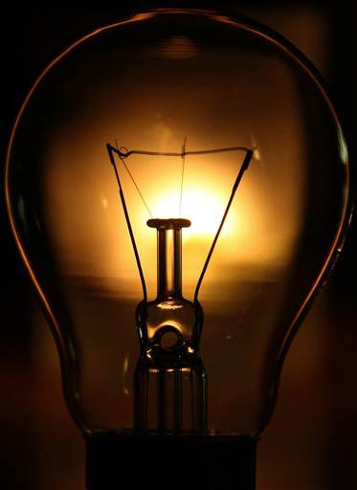
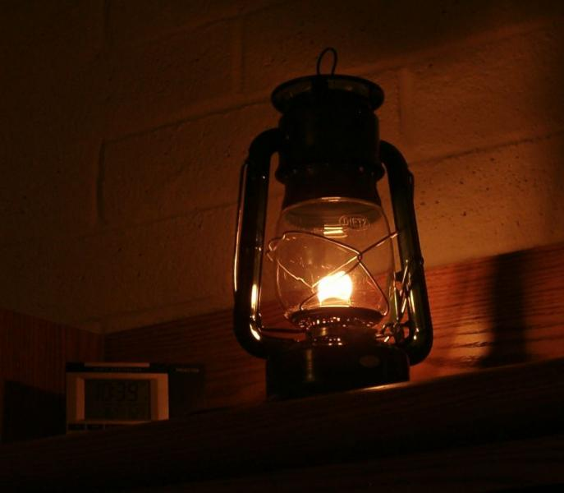
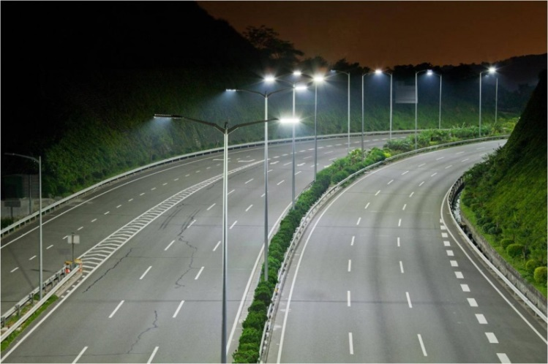
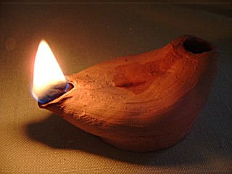
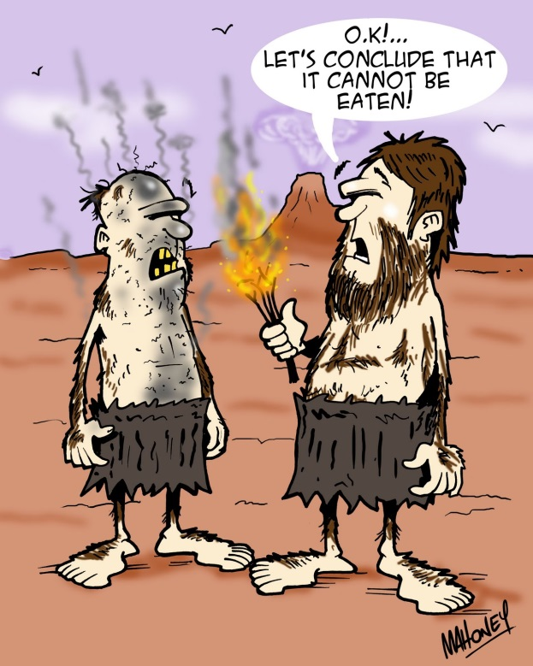
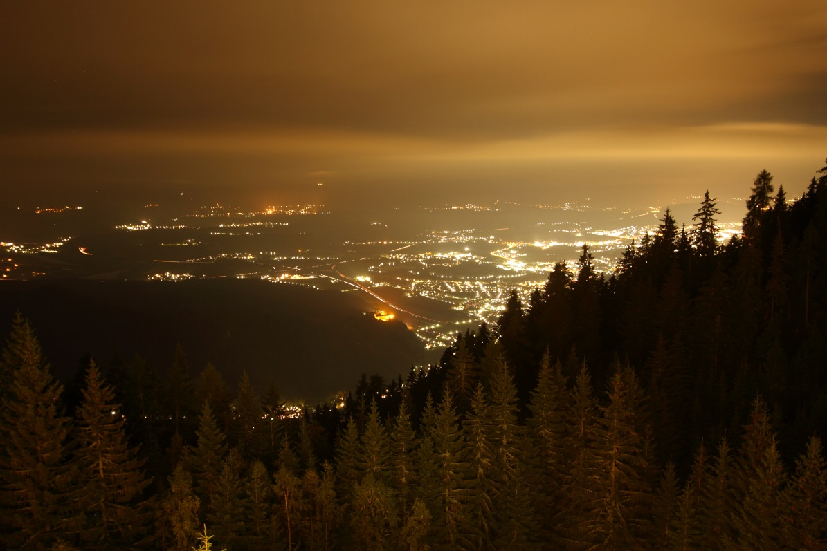
Światło jest dobre, ale co za dużo…

Slide 14
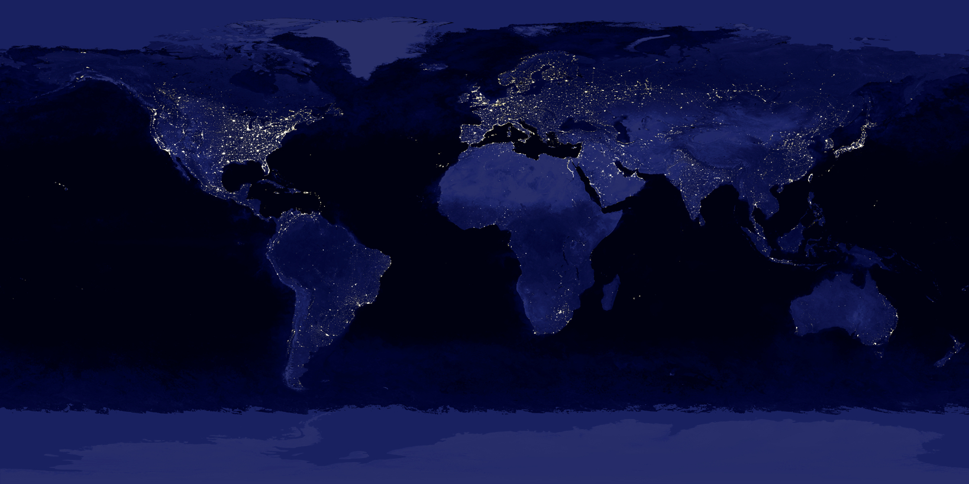
Zanieczyszczenie światłem
Nieracjonalne posługiwanie się światłem prowadzi do tego, że ogromne jego ilości wyświecamy w kosmos. Przy okazji pozbawiamy się widoku nocnego nieba…

Slide 15
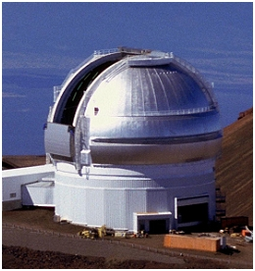
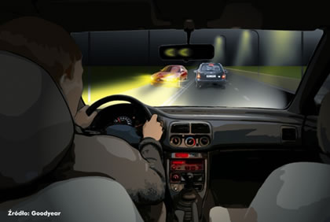
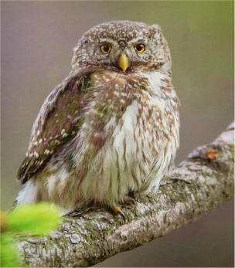

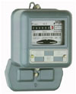
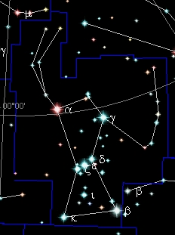
Komu to przeszkadza?
Utrudnienia w prowadzeniu obserwacji astronomicznych
Zmniejszanie bezpieczeństwa w nocy
Zaburzenie ekosystemów
Zły wpływ na ludzkie życie i zdrowie
Marnotrawstwo energii i zanieczyszczanie środowiska
„Znikanie” rozgwieżdżonego nieba

Slide 16
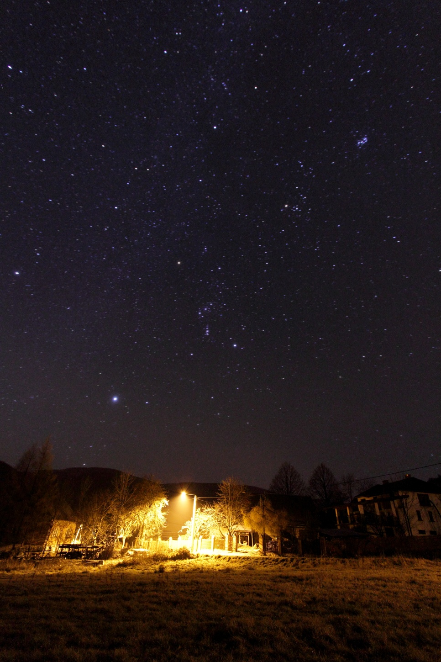
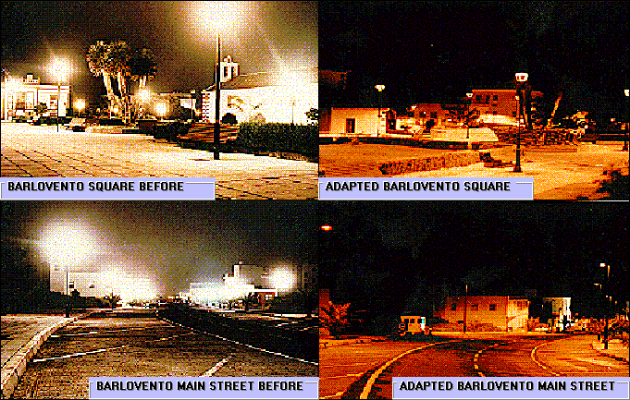
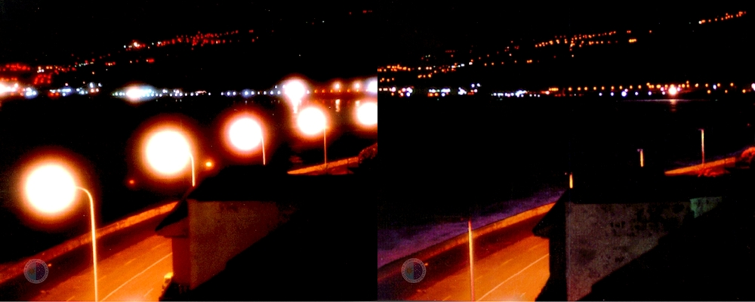
Kompromis
Odpowiednie obudowy –> światło jest kierowane
tylko tam gdzie jest potrzebne –> ulice są bardzo
dobrze oświetlone a niebo pozostaje gwiaździste
Sopotnia Wielka

Slide 17
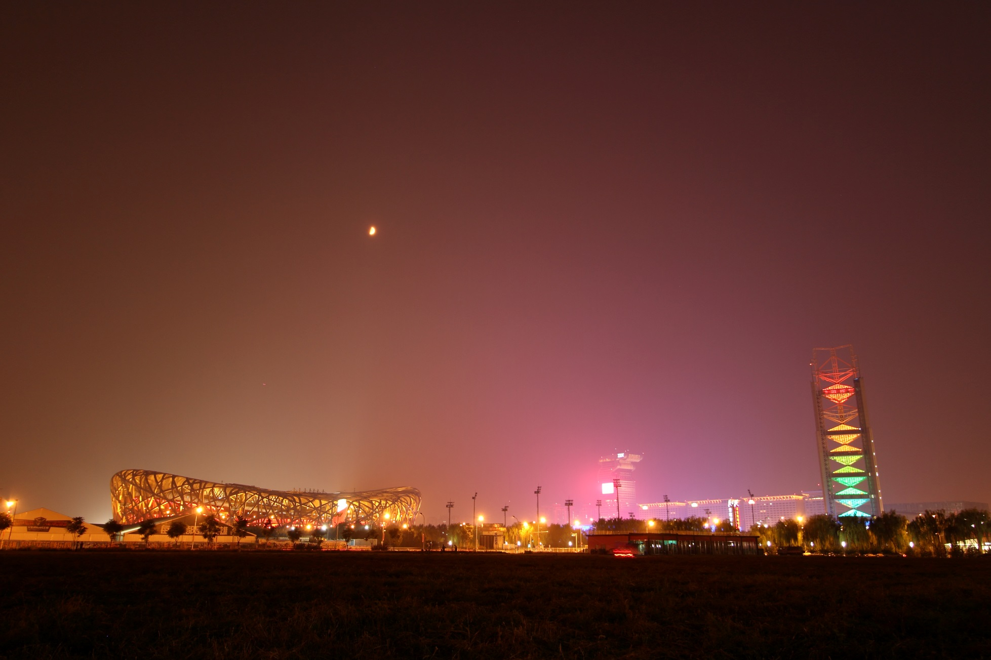
Zaginione niebo
Pekin, okolice parku olimpijskiego

Slide 18
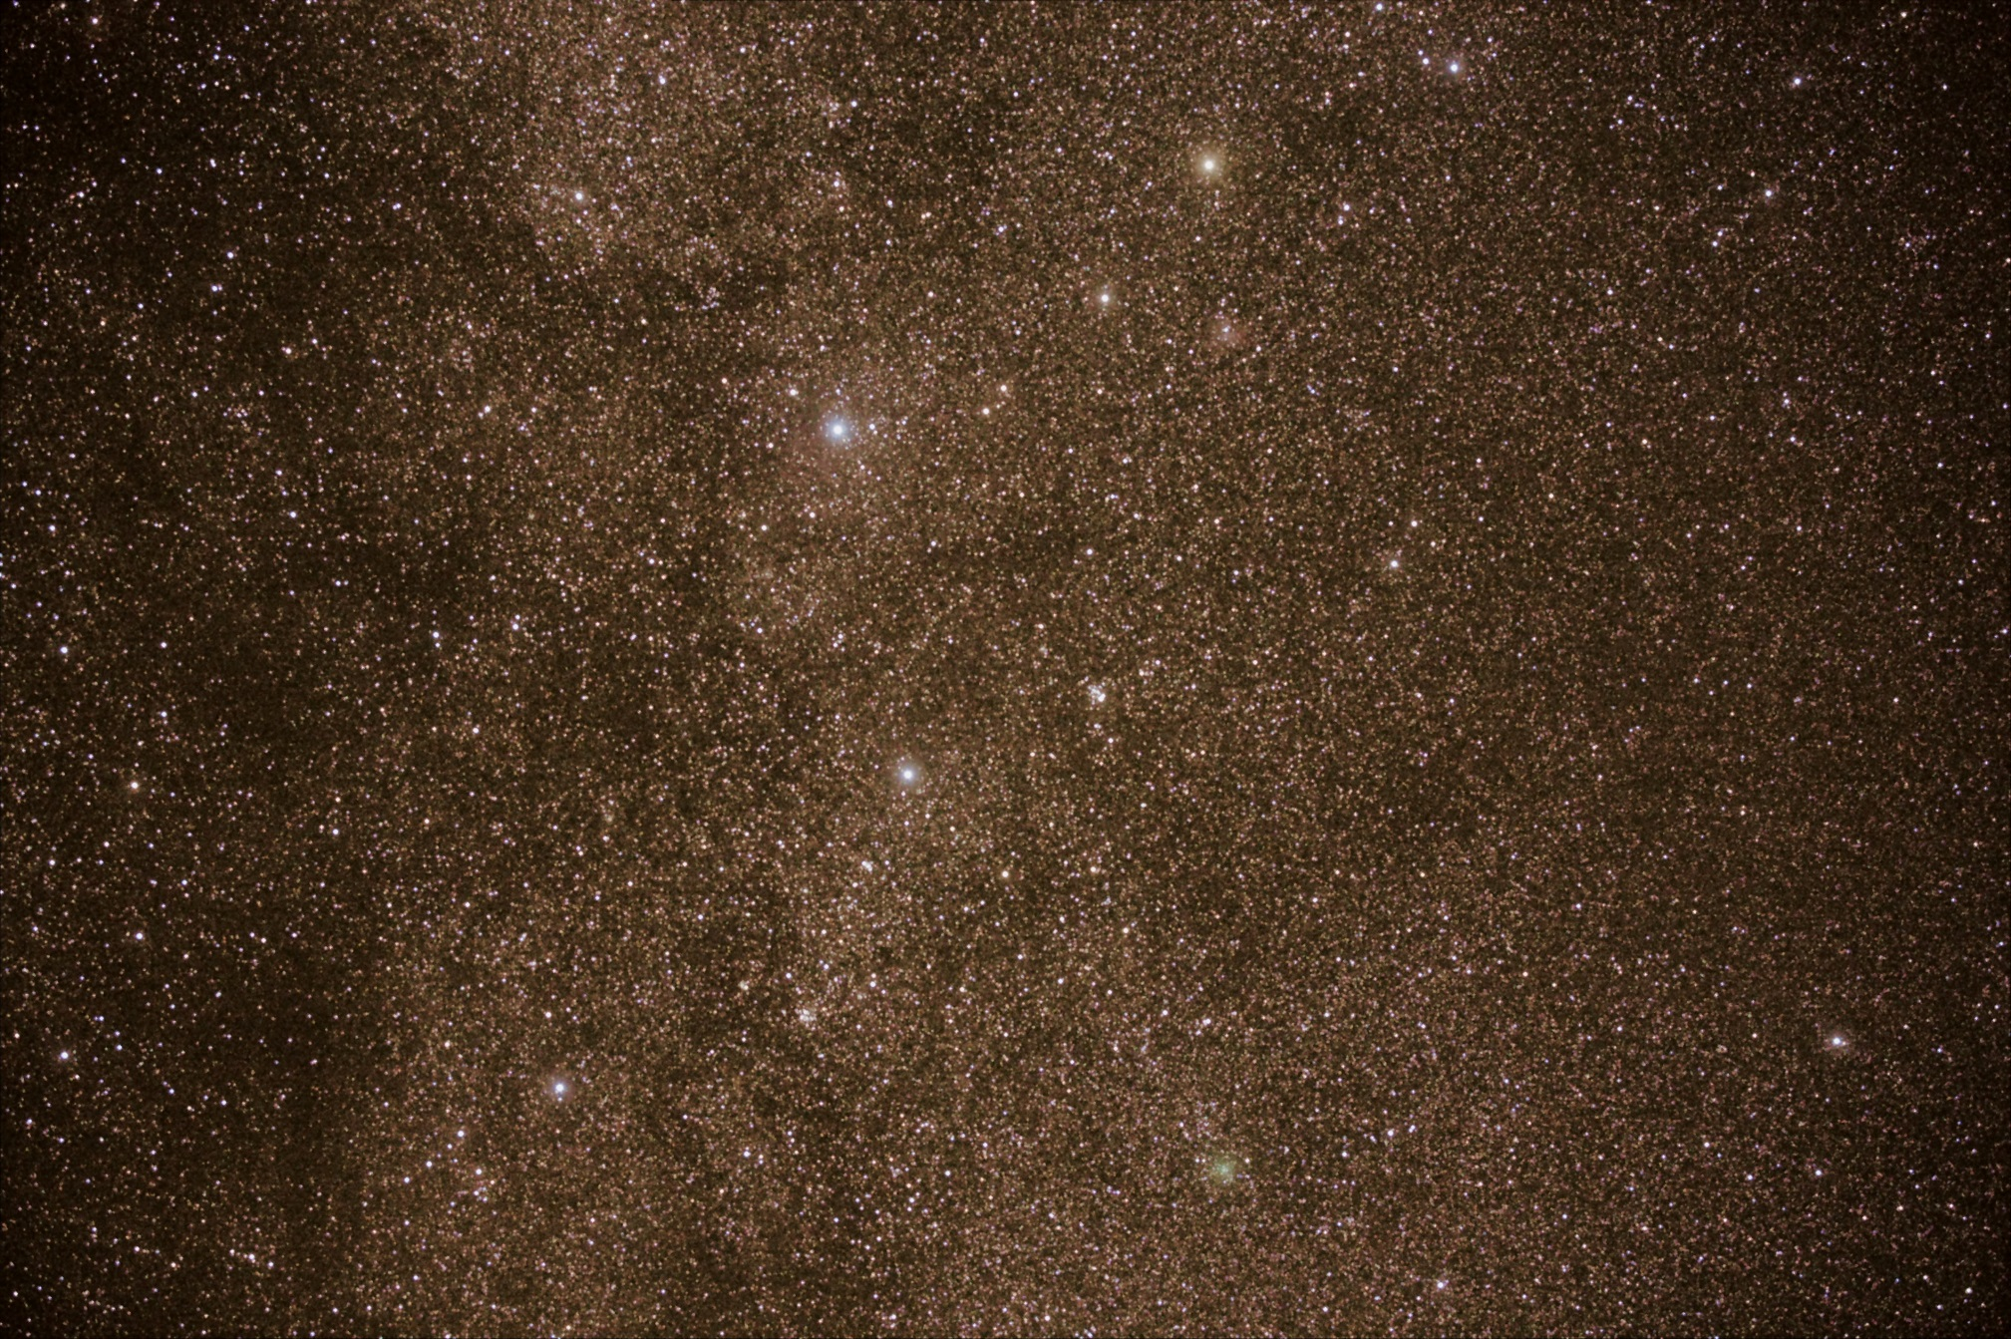
Zaginione niebo
Orle, Góry Izerskie

Slide 19

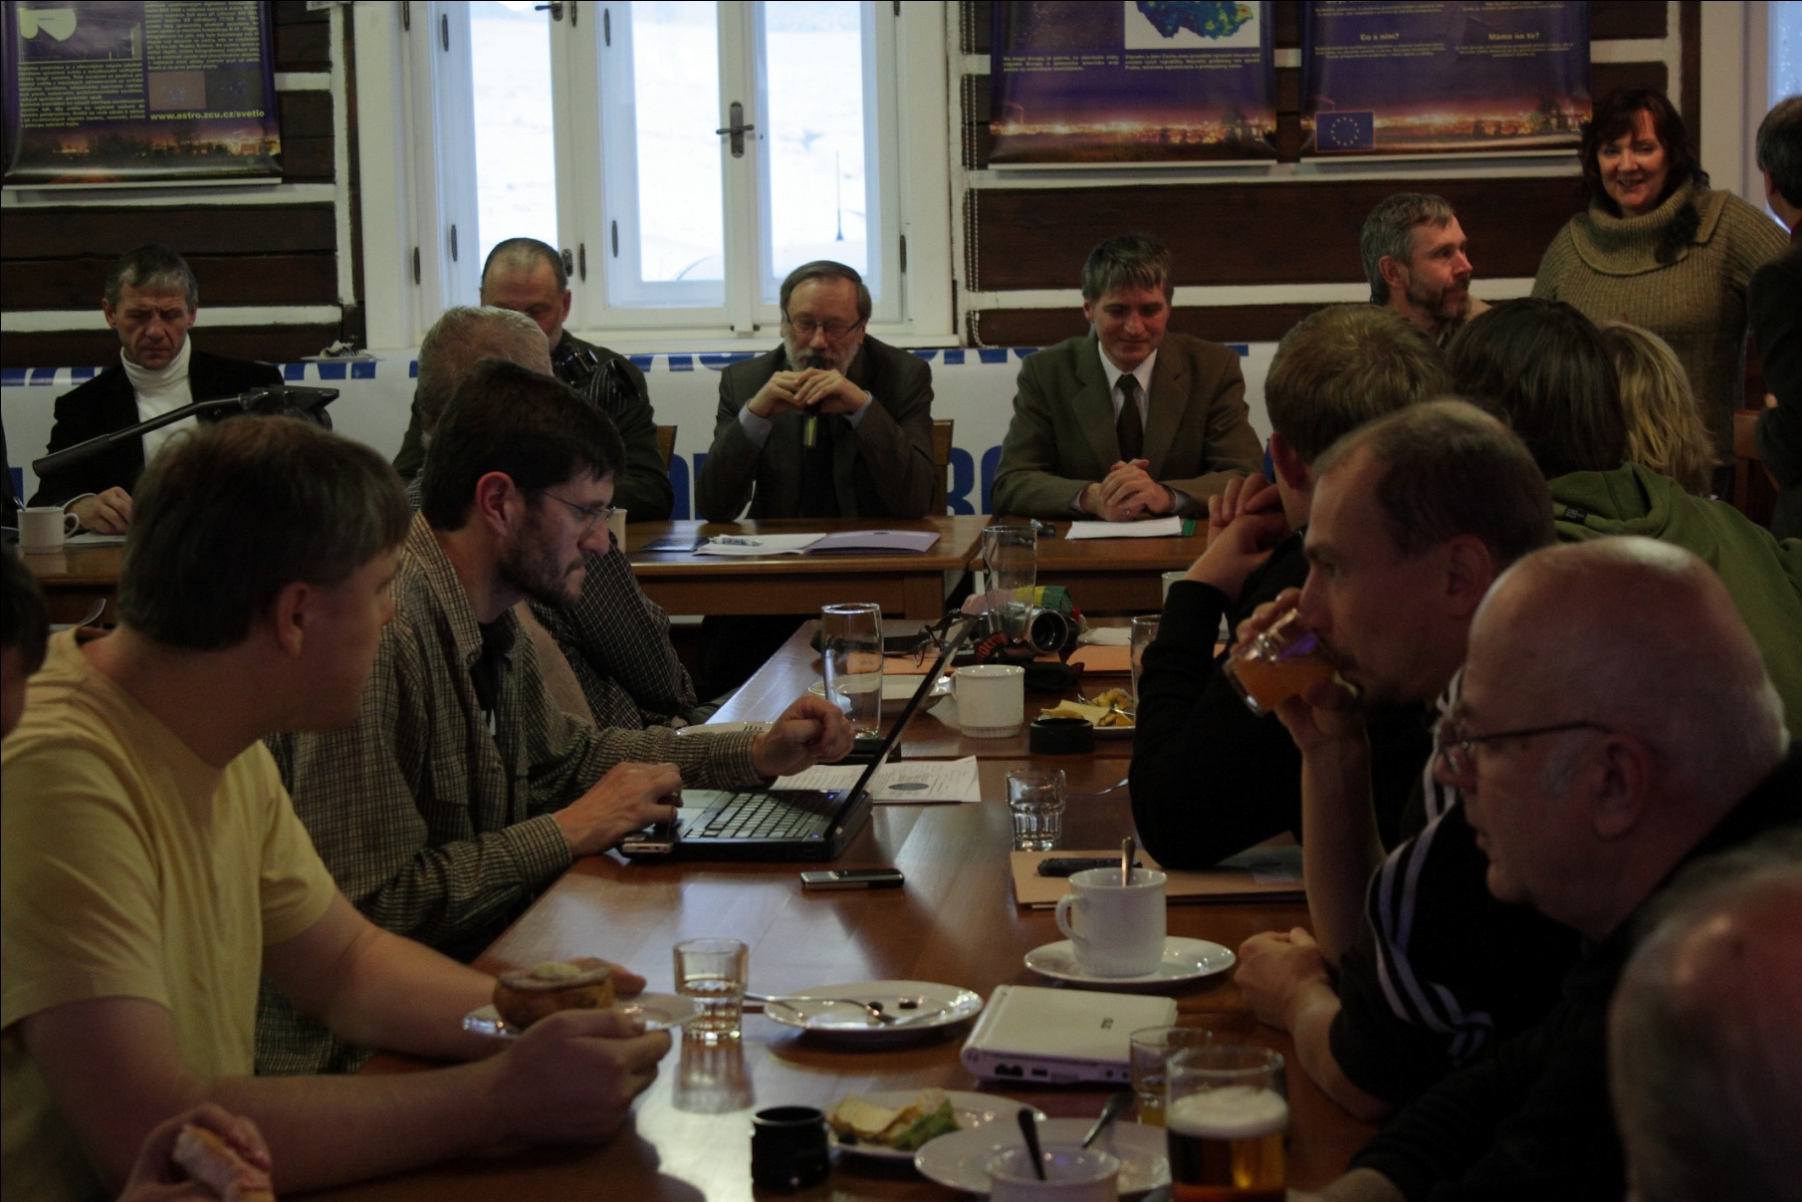
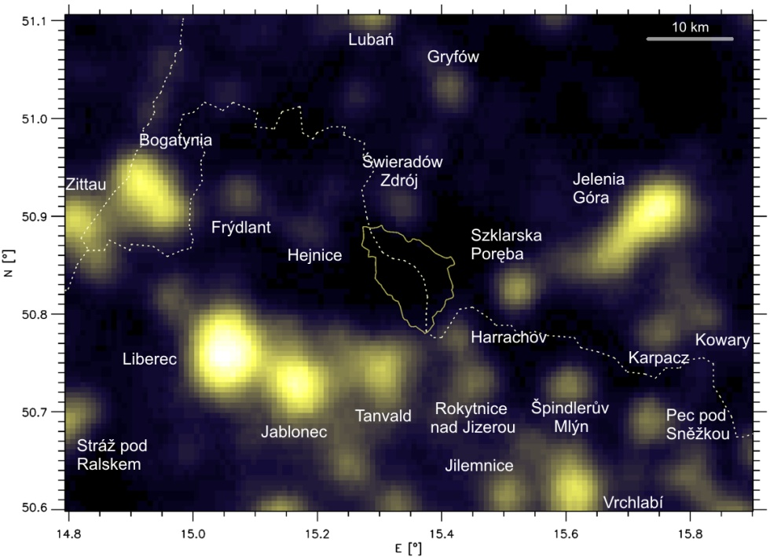

Izerski Park Ciemnego Nieba
Inauguracja 4. listopada 2009 roku
Jeden z elementów projektu Astro Izery
www.astro.uni.wroc.pl/astroizery

Slide 20
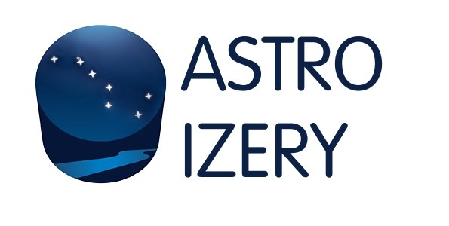
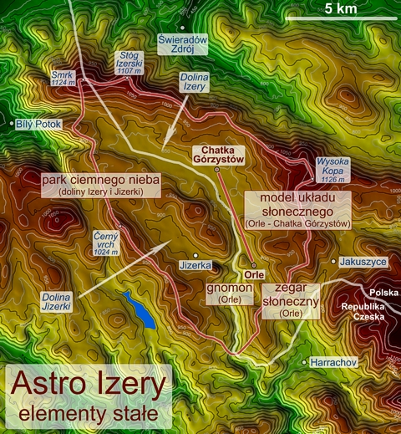
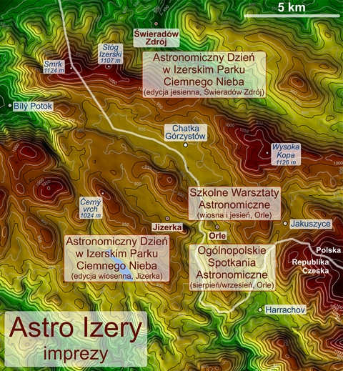
Projekt Astro Izery
Elementy stałe:
model Układu Słonecznego
gnomon i zegar słoneczny
Izerski Park Ciemnego Nieba
Imprezy cykliczne:
Szkolne Warsztaty Astronomiczne (13)
Ogólnopolskie Spotkania Astronomiczne (8)
Astronomiczny Dzień w IPCN (9)

Slide 21
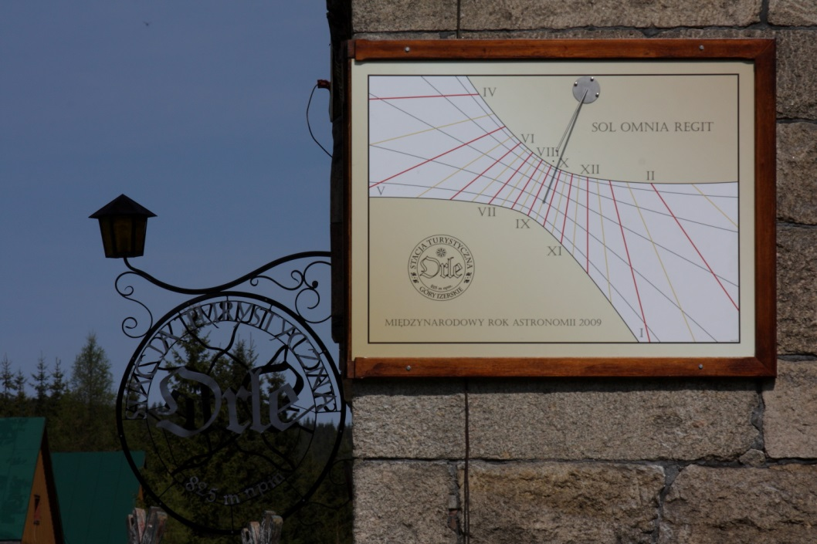
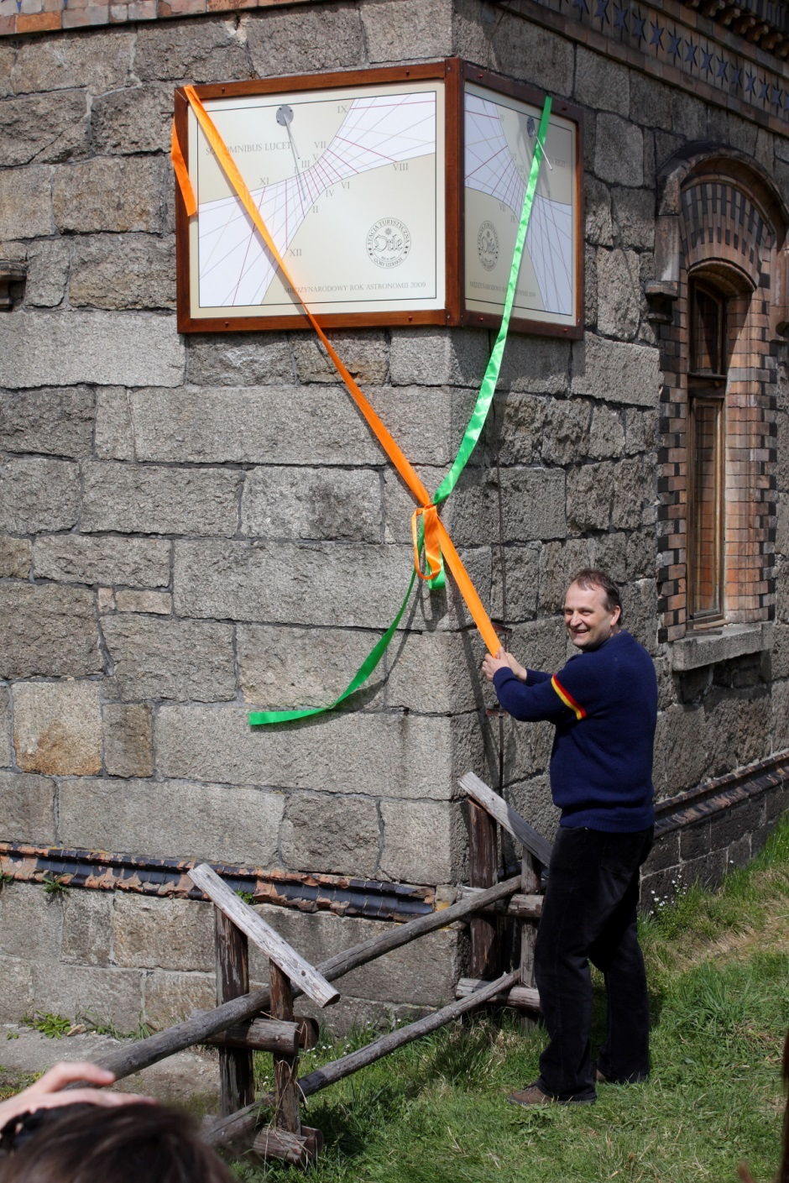
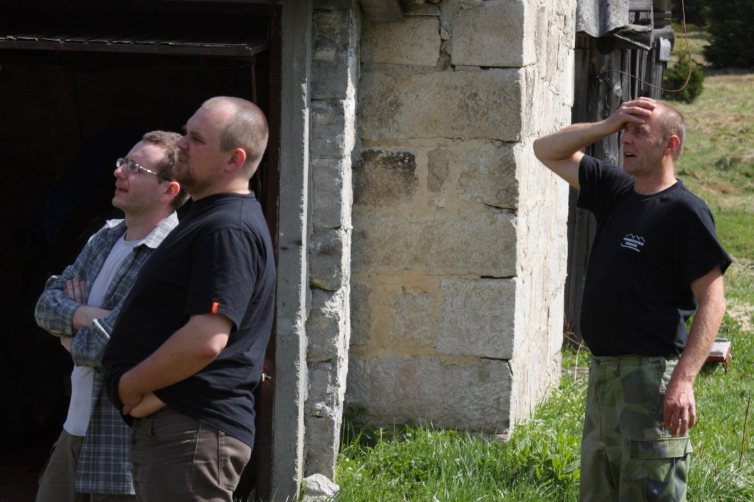
Gnomon i zegar słoneczny
9.05.2009 r. – pierwszy cień

Slide 22
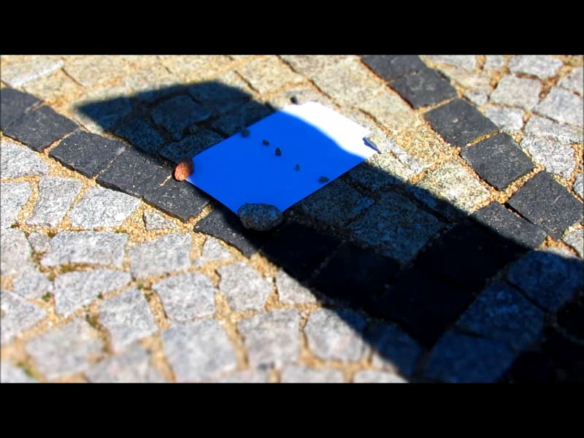
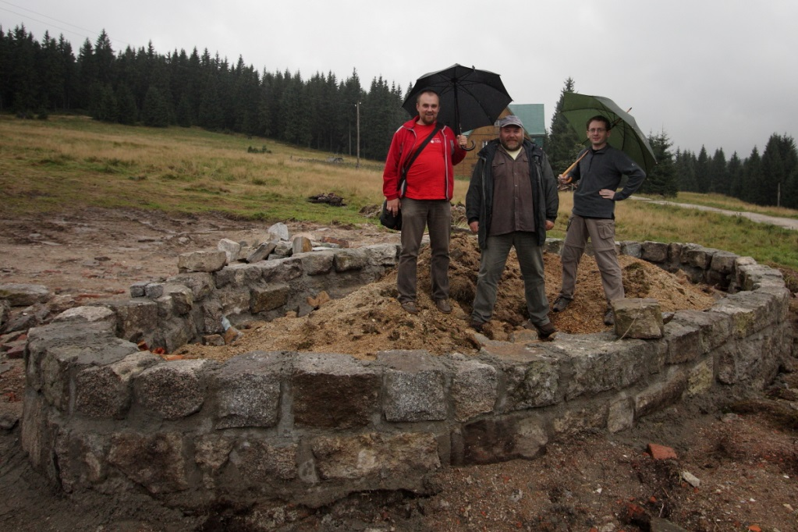
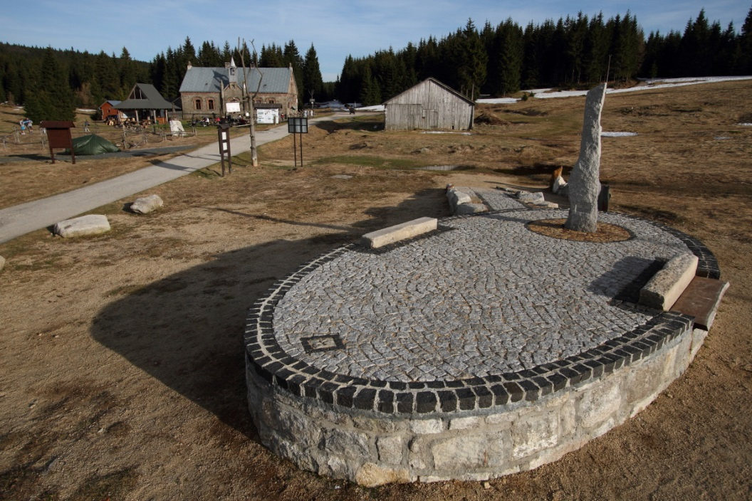

Gnomon i zegar słoneczny

Slide 23

Ścieżka edukacyjna Model Układu Słonecznego
Orle – Stóg Izerski
Skala 1:1000000000
Długość: 11 km
Rozmiary planet: 0.1 cm to 14 cm
Każda na innym rodzaju skały
Planety karłowate: Ceres, Pluton, Haumea, Makemake, Eris

Slide 24
Skąd to bogactwo geologiczne?

Slide 25



Spójrzmy nieraz na swoją kolebkę…

Slide 26

(Nie)Zaginione niebo

Slide 27




(Nie)Zaginione niebo

Slide 28


(Nie)Zaginione niebo

Slide 29



(Nie)Zaginione niebo

Slide 30

(Nie)Zaginione niebo

Slide 31

(Nie)Zaginione niebo

Slide 32

(Nie)Zaginione niebo

Slide 33

Spieszmy się oglądać niebo…

